Slide 1
Uma análise sobre a taxa de rendimento no ensino básico brasileiro em 2010
mlmv rsg3 uffl

Slide 2
Introdução
Fontes
Taxas de Rendimento Escolar na Educação Básica
(fonte: INEP)
Contas Regionais do Brasil
(fonte: Dados Gov)
Dados
Taxas de aprovação, reprovação e abandono por escolas
Dados de localização, rede, zona.
PIB per capita municipal

Slide 3
Justificativa
Tema polêmico
51% dos brasileiros com mais de 25 anos possuem apenas o ensino fundamental completo (2016)

Slide 4
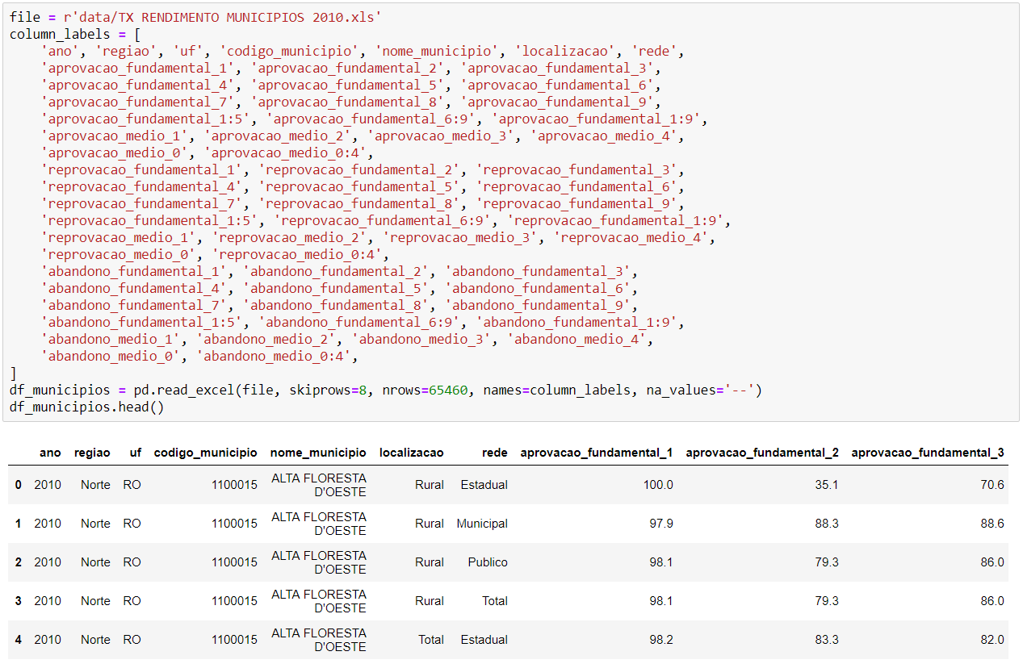
Dataframe base

Slide 5
Hipóteses
O ensino médio tem maior índice de reprovação e abandono
O abandono e reprovação é maior em escolas públicas da zona rural
O índice de abandono está relacionado com o PIB per capita do estado
As regiões Norte e Nordeste possuem a taxa de aprovação média menor que nas demais regiões

Slide 6
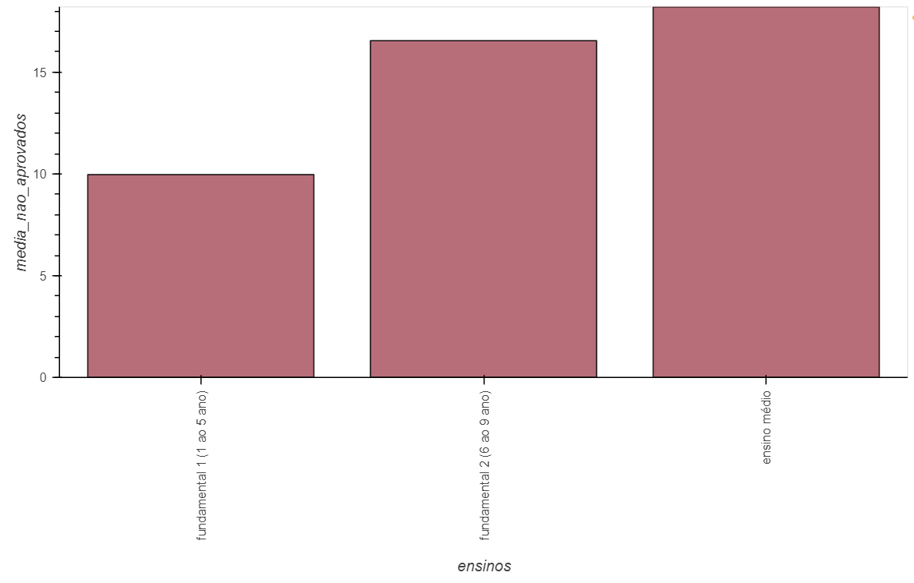
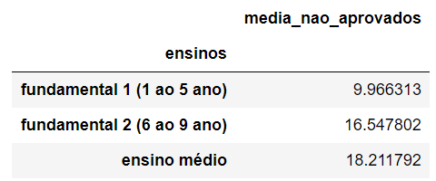
Hipótese 1

Slide 7
Conclusão 1
Hipótese validada, porém com melhorias
Maior diferença: EF 1 →EF2
44% dos Brasileiros começa a trabalhar antes dos 14 anos (IBGE)
Faixa etária do EF2: 11 aos 15 anos

Slide 8
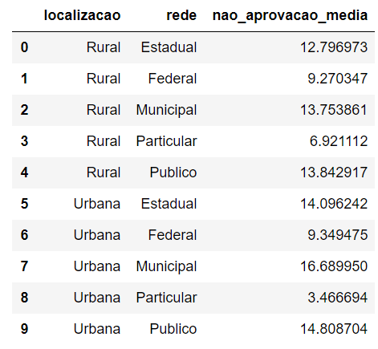
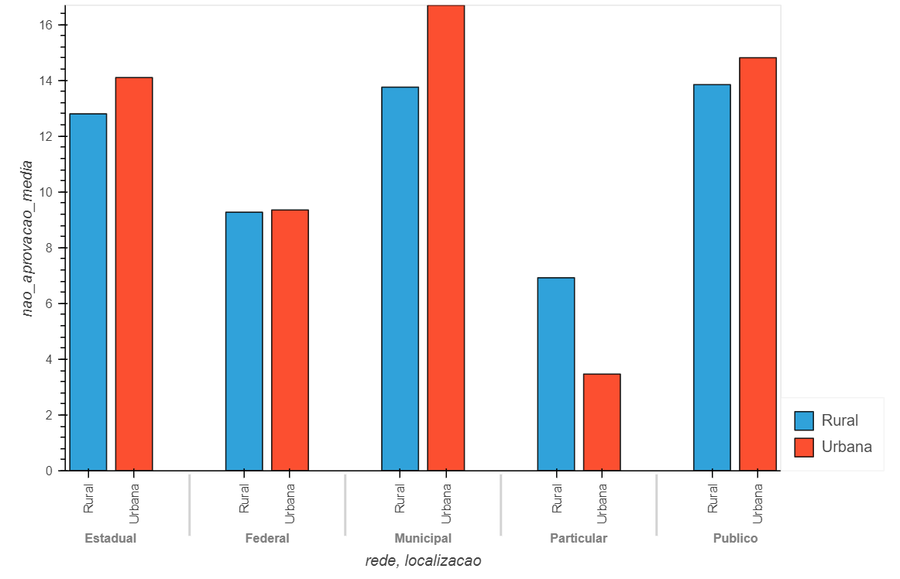
Hipótese 2

Slide 9
Conclusão 2
Hipótese refutada
Zona urbana possui maior taxa de reprovação/abandono em todos os níveis, exceto particular

Slide 10
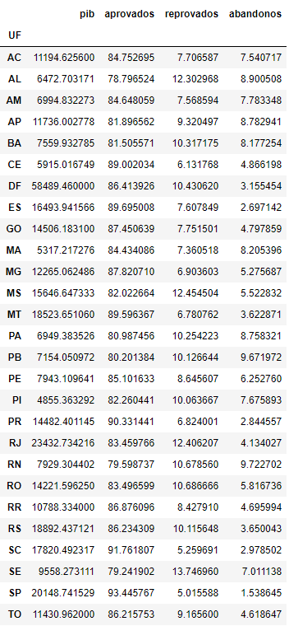
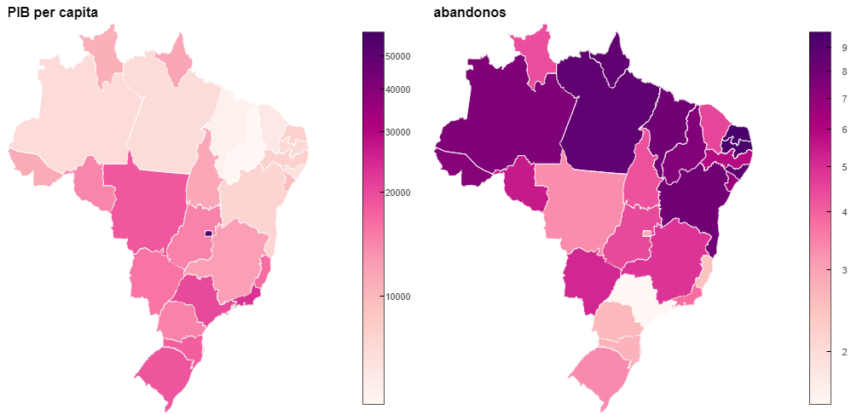
Hipótese 3

Slide 11
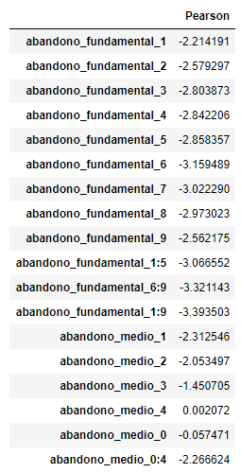
Hipótese 3

Slide 12
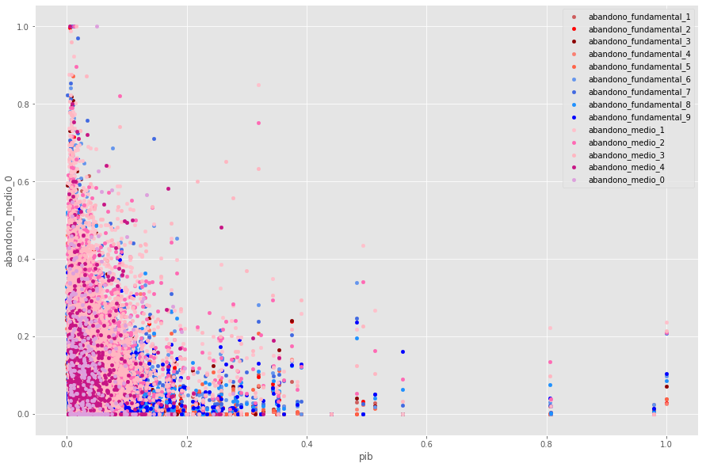
Hipótese 3

Slide 13
Conclusão 3
Hipótese validada
Relação inversamente proporcional entre PIB per capita e aprovação média

Slide 14
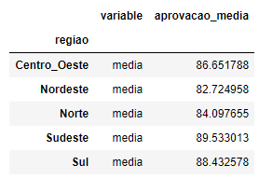
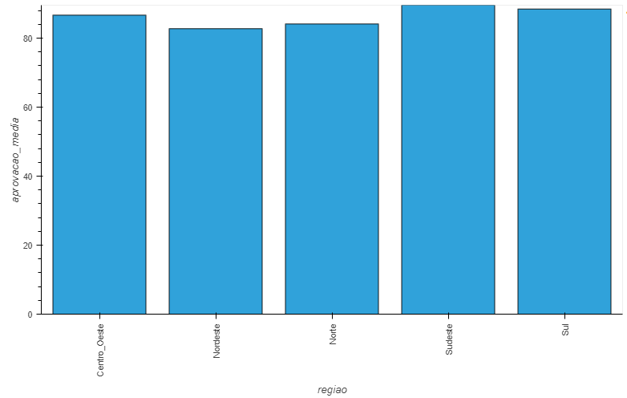
Hipótese 4

Slide 15
Conclusão 4
Hipótese validada
Valores próximos, porém as duas regiões ficaram abaixo
Únicas abaixo da média geral (86,28)
Padrão se repete em outras pesquisas relacionadas a desempenho escolar
Norte/Nordeste concentram mais da metade dos analfabetos do país (IBGE)

Slide 16
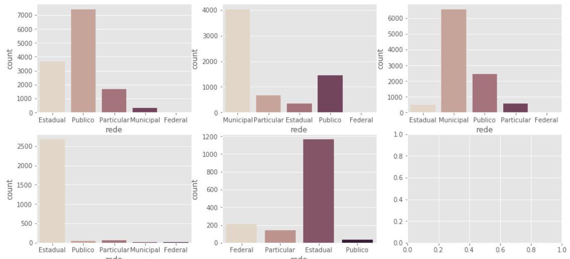
Clusterização

Slide 17
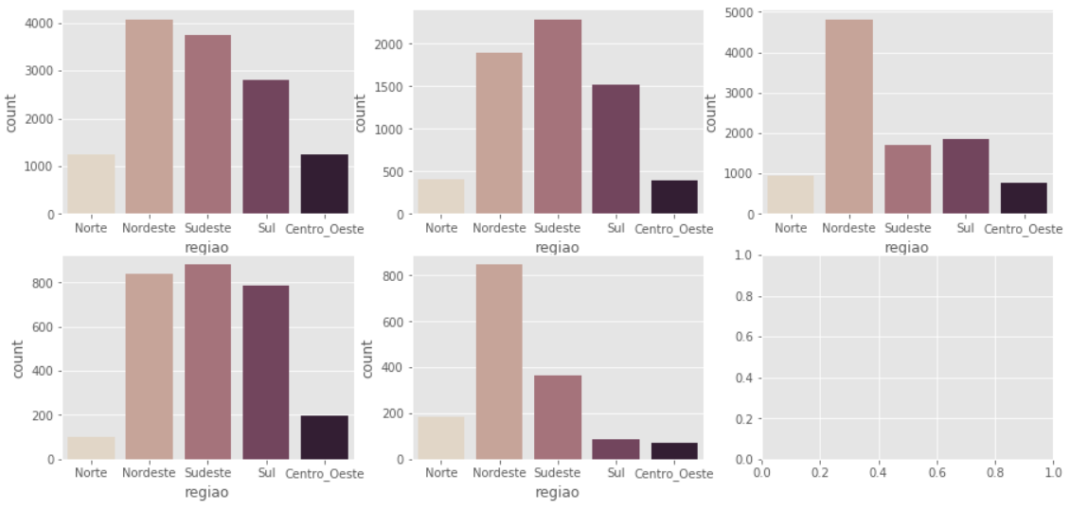
Clusterização

Slide 18
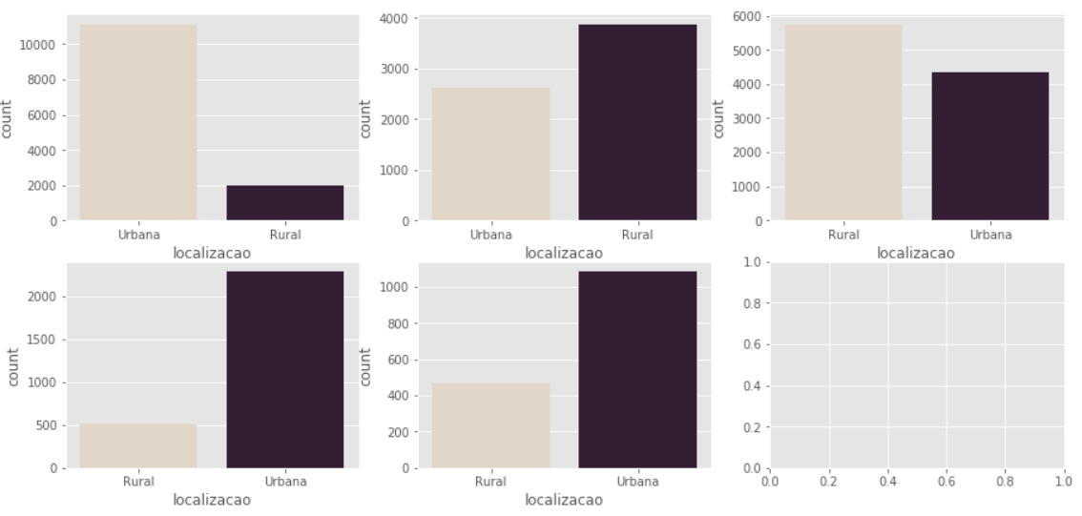
Clusterização

Slide 19
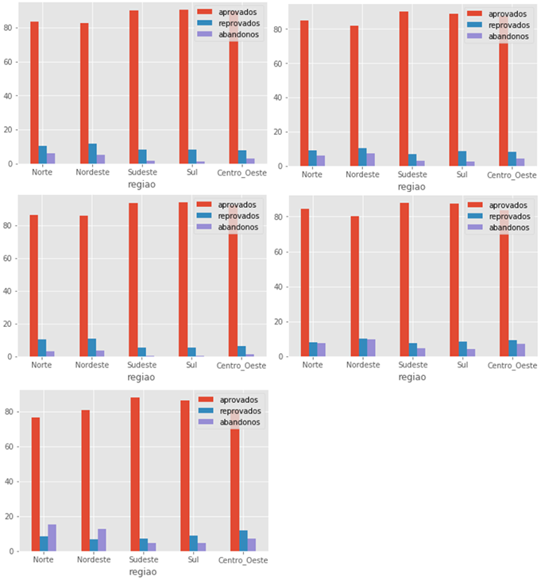
Clusterização

Slide 20
Uma análise sobre a taxa de rendimento no ensino básico brasileiro em 2010
mlmv rsg3 uffl

